Slide 1








第三组
走 近 景 教
汇报人，讲稿：周恒健
资料查找：王伟杰，张钰嘉
PPT制作，资料提炼：韩檬

Slide 2
第三组
走 近 景 教
汇报人，讲稿：周恒健
资料查找：王伟杰，张钰嘉
PPT制作，资料提炼：韩檬

Slide 3
目录
壹
C
O
N
T
E
N
T
认识景教
贰
文物鉴赏之大秦景教流行中国碑
叁
文物鉴赏之景教画
肆
双向融合

Slide 4
目录
壹
C
O
N
T
E
N
T
认识景教
贰
文物鉴赏之大秦景教流行中国碑
叁
文物鉴赏之景教画
肆
双向融合

Slide 5

壹
认识景教

Slide 6
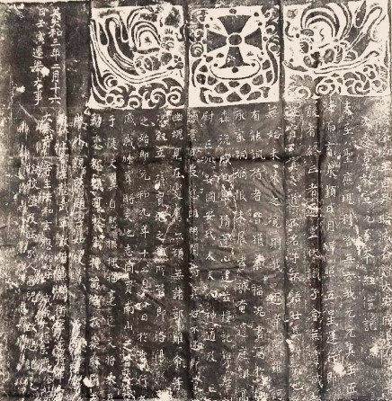
壹
认识景教
唐初年，大约在公元 7 世纪，东方教会遍及中 亚，并不断向东发展。由于唐太宗对外来宗教秉持 “一视同仁”的开放态度，不少外来宗教得以进入 中国，其中当时的祆教（拜火教），景教和摩尼教被 广泛传播，合称为“三夷教”。
河南洛阳出土的唐代景教经幢拓片

Slide 7
壹
认识景教
景教，是古代基督教中的一个派别，因其创始 人提阿长老和隐士聂斯托利而得名“聂斯托利 派”。该流派认为耶稣的“神性”与“人性”是有区别的，他们认为其“神性”被依附于“人性”之上。在公 元 5 世纪 431 年的以弗所会议上，这种理论被认 定为异端并受到批判，创始人聂斯托利也因此遭 到了流放。虽然其信徒大多因此而离开他，但其 学说理论却在波斯（今伊朗地区）得到意想不到的 响应，并不断被传播到世界各地。随着唐朝的开放 政策，中原文化与西域文化往来十分频繁，再加上唐太宗在民族宗教方面的宽容政策，聂斯托利的 学说随着商人和传教士沿着丝绸之路传入印度、 中国等地。
尽管景教因“武宗灭教”的影响而突然销匿声 迹，但它在唐朝的土地上迅速发展并繁盛了 250 年之久，与其他两教不同的一点是其教义随着碑文也一直流传下来，至到元时仍然有着“也里可温”之说。

Slide 8
壹
认识景教
作为隋唐时期最为鼎盛的“三夷教”（景 教、祆教、摩尼教）之一，景教所留下的艺术痕迹其实并不多，主要遗存只有吐鲁番高昌遗址、 敦煌莫高窟遗址、罗布泊米兰遗址等几处。
这些有关景教的艺术遗存是景教文字史料的重要补充，它通过艺术形式反映了当时高昌地区景教的状况，通过这些艺术作品，汉译景教经典中所体现的中国化特色，可以被更加直观地表现出来。同时，这些绘画作品是东西方绘画艺术融合的实物记载， 对于研究东西艺术交流史具有重要的价值。它们不 仅具有美术意义的研究价值和审美价值，而且也为后人记载了当时不同文化融合的盛况。

Slide 9

贰
文物鉴赏之大秦景教流行中国碑

Slide 10
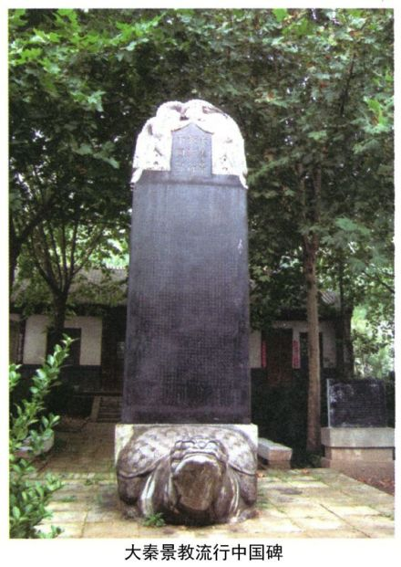
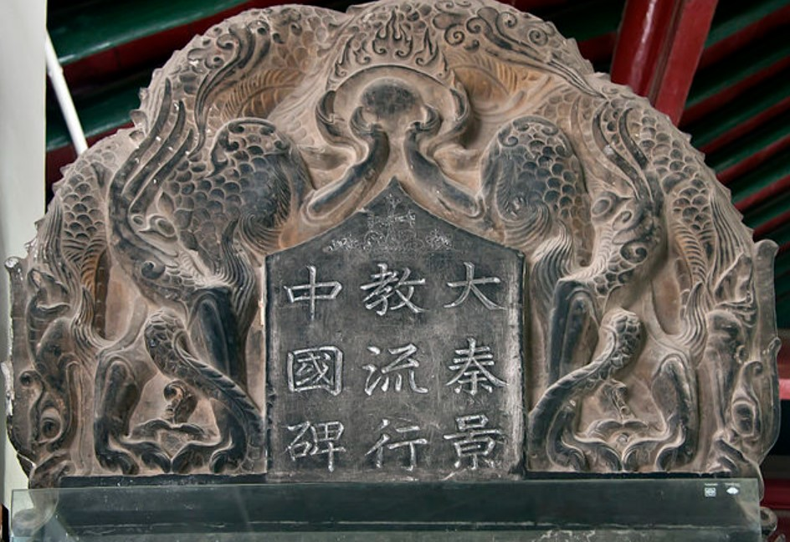
局部清晰图
全图
《大秦景教流行中国碑》，立于唐德宗建中二 年（781 年），于明熹宗天启五年（1625 年）西安西 郊至盩厔县一带出土。碑体黑色，碑头上有雕刻图案并书“大秦景教流行中国碑”，下有龟形神兽驼碑。碑的正面有 32 行，每行 62 个楷体汉字；背面无字；下部和左右两侧均刻有古叙利亚文，1629 年由传教士邓玉函将其译为 70 位景教僧人的名字和职务。撰写人为僧人景净，书写人为吕秀岩。

Slide 11
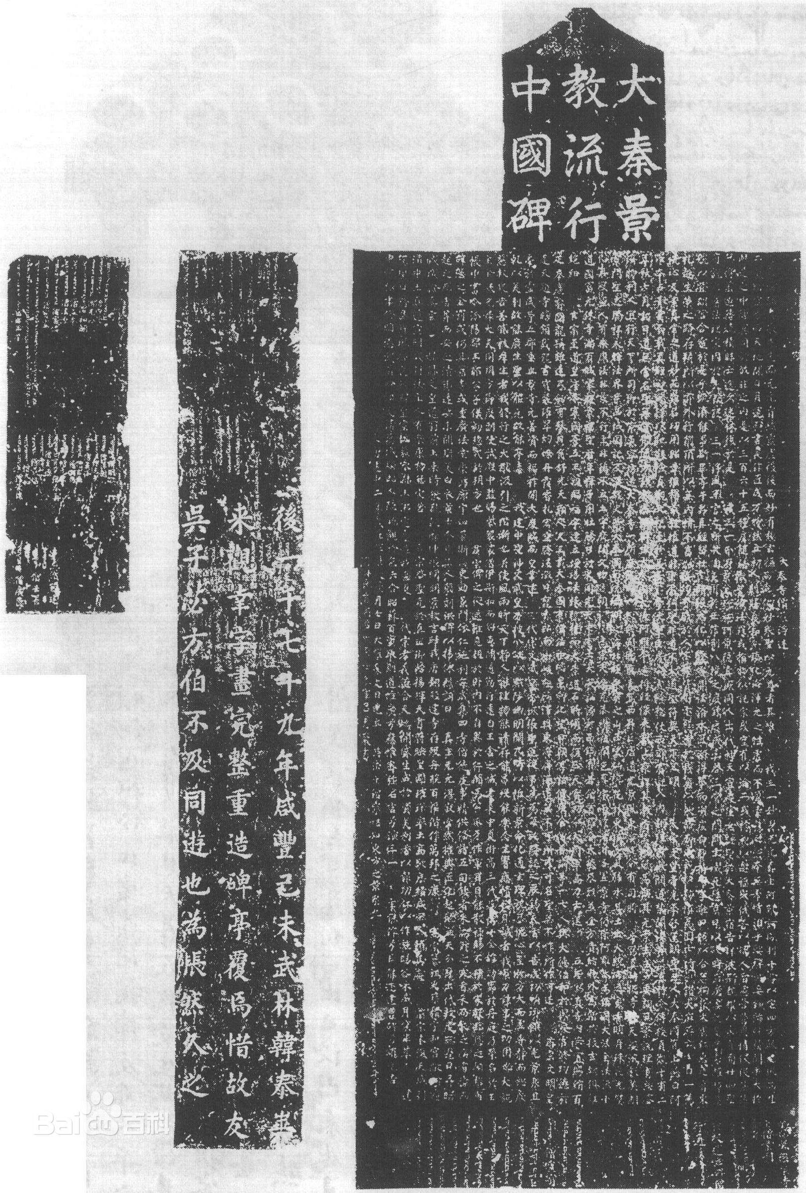
大秦景教流行中国碑碑文大致分为三个部分：第一部分是景教的教义等；第二部分是景教传入中国的过程和一百多年的发展，是最核心的内容，也是最有价值的内容；第三部分主要是歌颂伊斯，他相当于长安地区的主教，在朝廷任三品官员，对景教发展起到相当大作用。
这块石碑上说的是唐太宗贞观年间，有一个从古波斯来的传教士叫阿罗本，历经跋涉进入中国，自西域、经河西走廊来到京师长安。他拜谒了唐天子太宗，要求在中国传播波斯教。此后唐太宗降旨准许他们传教，景教开始在长安等地传播起来，也有景教经典《尊经》翻成中文的记载。碑文还引用了大量儒道佛经典和中国史书中的典故来阐述景教教义，讲述人类的堕落、弥赛亚的降生、救世主的事迹等。

Slide 12
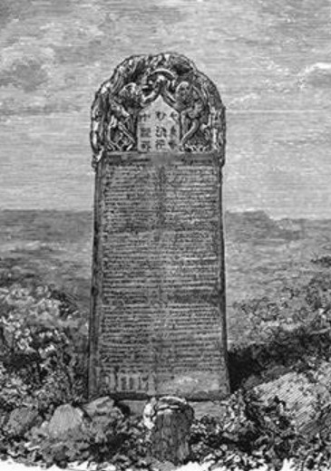
文物本身特征
大秦景教中国流行碑由上中下三部分组成：中为碑身，上有盘龙浮雕之碑额，下有龟座。碑质为黑色石灰岩，顶呈半圆状，上部较尖。 大秦景教中国流行碑高279厘米、宽99厘米，除刻有1780个汉字碑文外，在碑文下方和左右碑侧，还刻有许多叙利亚文。碑头飞云和莲台烘托着一个十字架，包围着十字架的是一种无角之龙，这是中国古代器物上常见的装饰，名为“螭”，左右配上了盛开的百合花，碑名刻着“大秦景教流行中国”。

Slide 13
2.文物价值
唐大秦景教流行中国碑碑文及额题均为楷书，书法秀丽而劲健，用笔灵动而不失庄严肃穆，结构疏密得当，艺术水平很高，为研习书法的上好范本之一。
从艺术造型来看，景教碑完全依据中国碑的形状，保留了南北朝至唐的风格；石龟背寛，面积大而又重心低，置碑于其上，安定又平稳。由于上是螭首，上下均是动物，可在造型中达到和谐，上下呼应，有首尾照顾的效果。
景教碑碑文虽系波斯传教士撰写，但其中文功底极其深厚，以个人传奇为基础，凭借中国传统文学的用典与对仗等修辞手法建构了一个独具特色的话语体系，有效地把景教教义、景教在唐朝的传播历史以及中西文化的融合很自然地糅合在一起，实现了大秦景教流行中国碑的汉语创建。

Slide 14
叁
文物鉴赏之景教画

Slide 15
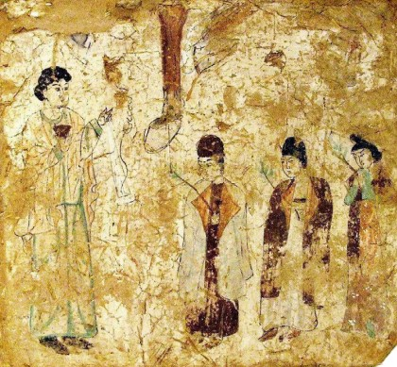
1905年，高昌故城的景教寺院遗址内，有3幅景教壁 画残片被发现。其中一幅较为完整（现藏于德国柏林国立美术馆），虽已破损而不能见其全貌，但依旧可以看出画面中有4个人物。画面左侧是一位身材 高大魁梧、卷曲黑发的男子，为景教教会的教职人 员“执事补”；他身穿一件直达脚面的绿色长衫， 上身着一件有褶皱的宽大红色外套，脚上穿着笨重 的黑鞋；左手执黄色的香炉，一缕青烟呈波浪形缓 缓升起；右手举于胸前，捧着一个黑色的圣水钵。 与他相对站立的3人，都是当地人的装束，每人手持 带叶的树枝于胸前，虔诚地伫立一旁。

Slide 16
《棕枝主日图》在画法上延续了中亚艺术的人 物构图：画面中的主体人物要比其他附属人物的更加高大。同时它又受到佛教绘画艺术的影响， 比如，描绘衣饰时，以绿色先把衣服画出，然后才 加画罩衣，这也是高昌壁画中的常见画法。此外， 整幅画面采用平面布局的方式，不讲求焦点透视， 不设背景，画中的人物形象按照重要程度的不同， 将画面结构由紧密而渐渐向疏朗过渡，重点突出、 节奏鲜明，以此刻画画作的中心人物。这是中国人 物场景画常见的构图模式。对照唐代著名画家阎立 本的《步辇图》就可以发现，在唐代描绘事件的绘 画作品中，这是常用的手法

Slide 17
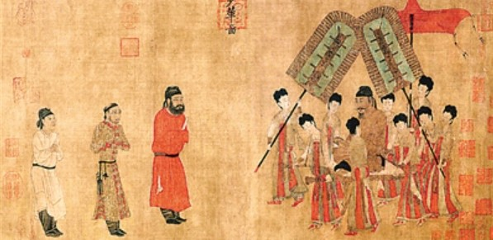
步辇图

Slide 18
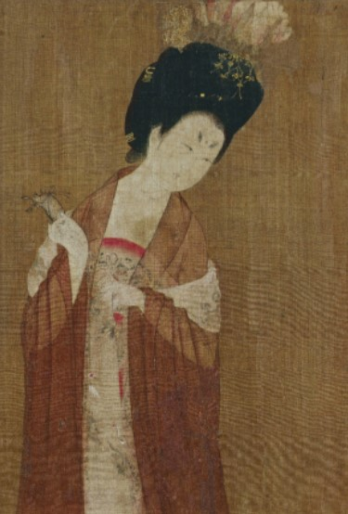
最右侧的女子衣饰是绿色长袖短上衣，属于魏晋之后的无领、对襟的短外衣；肩上披着一件棕色的披肩，是唐代十分流行的衣饰，应该是参照中原地区的形象绘制的。
《簪花仕女图》

Slide 19
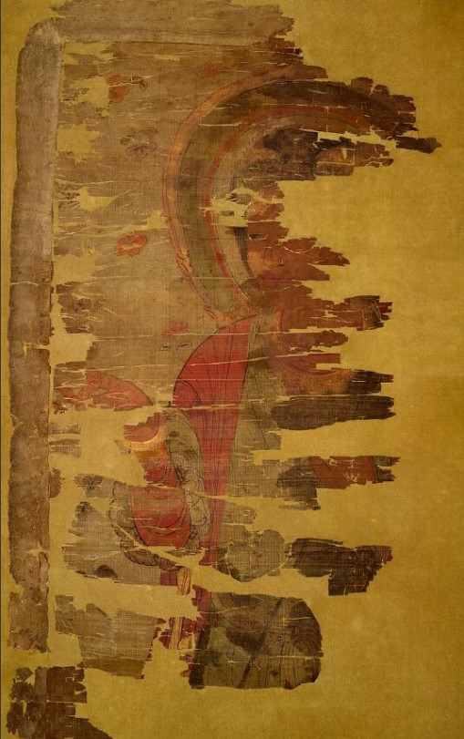
在敦煌莫高窟千佛洞发现的残破的基督像绢画。在这幅绘画中，画像的主体形象占据了大部分画面。这反映了“敦煌石室封 锁以前正在东西各地流行的基督画像崇拜”。
这幅画像与中国古代菩萨像相似， 头后有背光，身着纱衣，左手持杖，右手呈莲花指状。 不过人物冠冕上有景教十字架，胸前配挂景教十字，杖 头呈十字架装饰。作品主要是以佛画为基调，蕴含了唐 代佛教文化的元素。

Slide 20
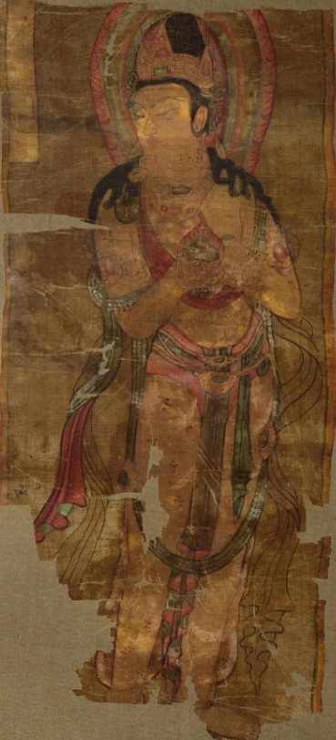
敦煌佛像绢画

Slide 21
肆
双向融合

Slide 22
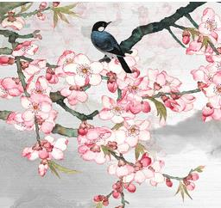

壹
中华文化包容景教
贰
景教教义向中华文化靠拢

Slide 23
总结
《景教碑》及其他艺术都是作为研究基督教传教史、教会史的珍贵资料，是东西方两大文明交流、碰撞的见证。
《景教碑》是世界文化的重要组成部分，是古丝绸之路上中西文化交流融汇的代表。它体现了景教在华的社会地位、立教姿态和传习特点，从侧面描绘了中国历史上大唐盛世的繁华和辉煌，见证了中国自古对外来文化开放和包容的广博胸怀。它们历经风吹雨淋、几经沉浮，终而不朽，无时无刻不在向过往的游客诉说着它的传奇经历和历史所赋予的重要角色。

Slide 24
参考文献与图片出处
张晋.碑刻中的东西文化融汇 以《大秦景教流行中国碑》为例[J].中国宗教,2018(06)
仇宇：古丝路上的宗教文化融合以景教壁画《棕枝主日图》为例[J].中国宗教，2019
朱玲：景教礼仪的中国化元素[J].中国宗教，2020
阴星月:由《大秦景教流行中国碑》看唐代外来宗教发展[J].文物世界，2018
钟丽娟：《丝绸之路沿途景教绘画遗存考》[J].西北美术，2011

Slide 25
中国风
感谢聆听

